Slide 1
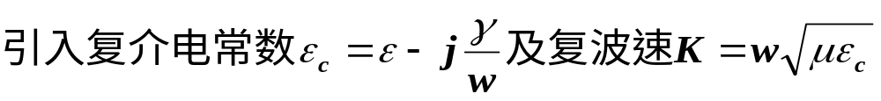
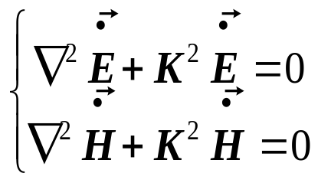
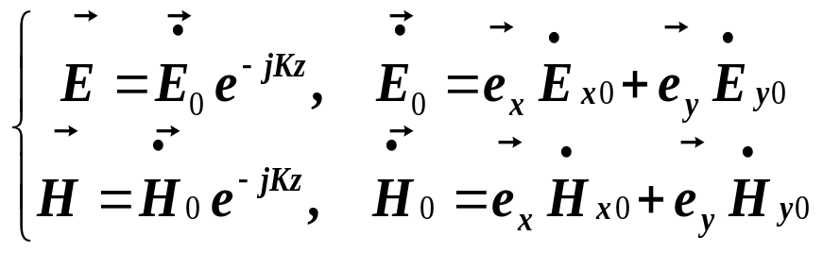
7.2 导电媒质中的均匀平面波
一、导电媒质中均匀平面波的电场与磁场
在线性、各向同性、均匀的无界、无源的导电(γ≠0)媒质中，时谐场的场强满足的波动方程即齐次亥姆霍兹方程
与理想介质中E和H所满足的亥姆霍兹方程具有相同的形式，类似可得：

Slide 2
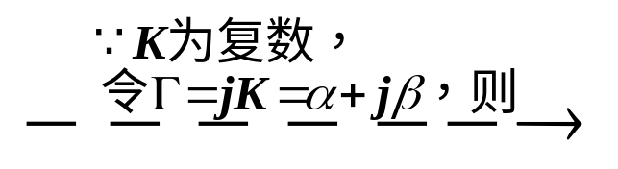
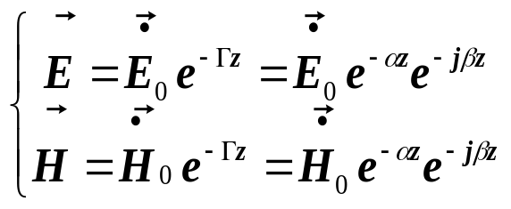
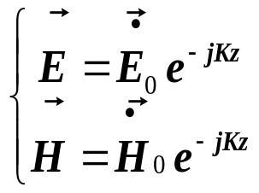
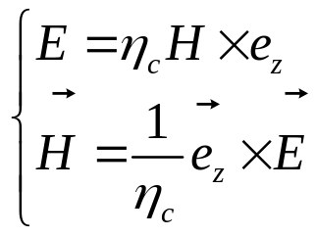
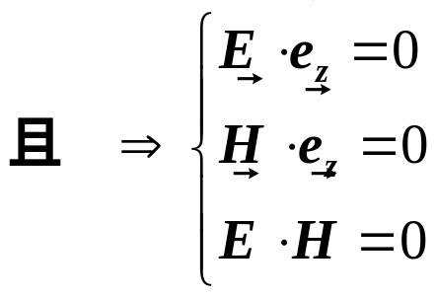
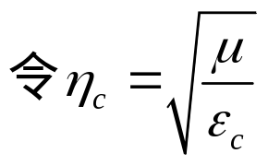
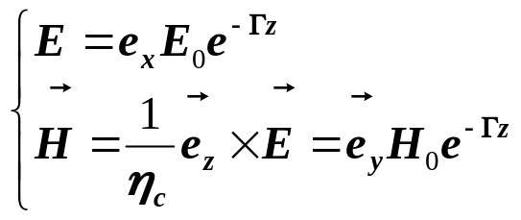
振幅呈指数衰减，电磁波是衰减波。
类似有
可见，在导电媒质中均匀平面波也是TEM波，且E,H和传播方向呈右手螺旋关系。
二、导电媒质中均匀平面波的传播特性
假设：
Notes:
20

Slide 3
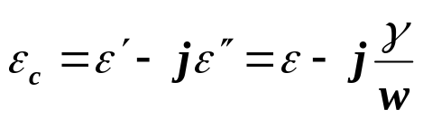
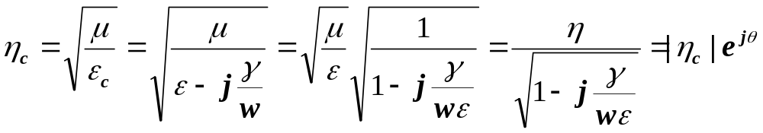
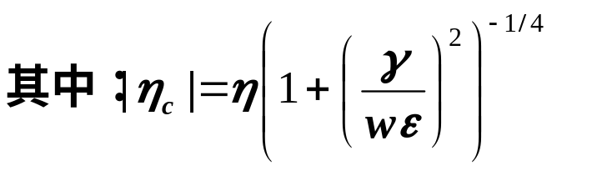
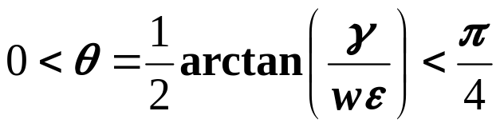

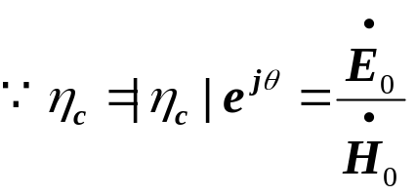
1、导电媒质中的电磁波参量
1) 复介电常数
2) 复波阻抗
说明了媒质中均匀平面波的电场和磁场有相位差，且电场超前磁场相位θ，0<θ<π/4

Slide 4

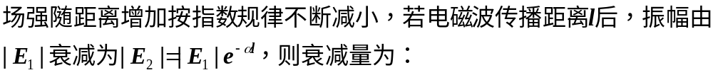
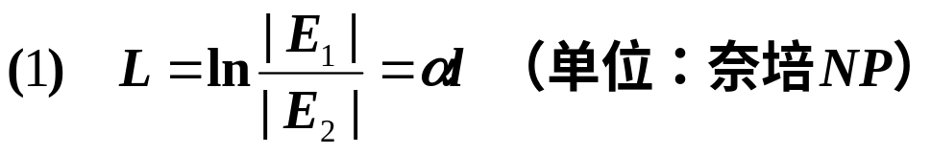
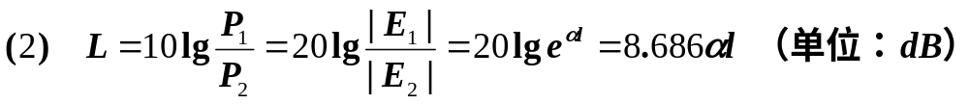
<1NP=8.686dB>

Slide 5

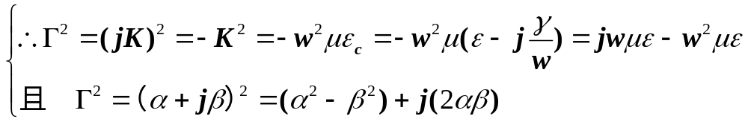
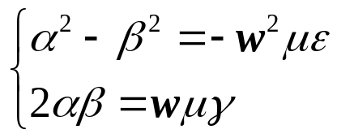
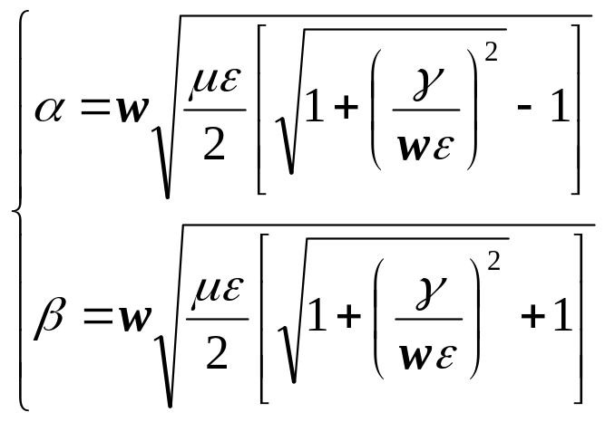
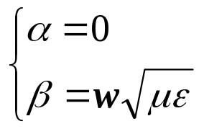
α、β与ω成复杂的非线性关系，随γ增加而增加
对于非导电的理想介质

Slide 6
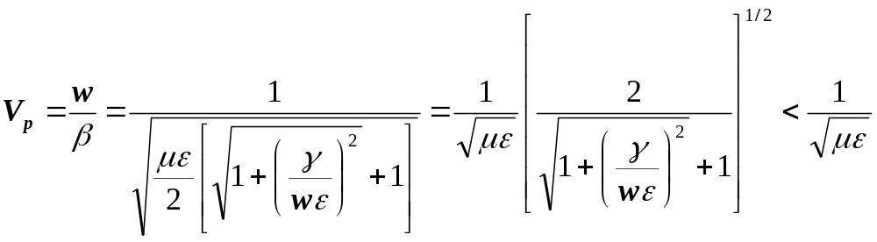
4)相速度Vp
导电媒质中相速比理想介质中要小
导电媒质中相速与频率有关，随w增加而增加。
这种相速随频率而改变的现象称为色散现象，具有色散特性的媒质成为色散媒质，如：导电媒质。
不同频率的信号以不同的相速传播，经过一段距离后，相位关系将发生变化，从而导致信号失真，这种失真称为色散失真。

Slide 7
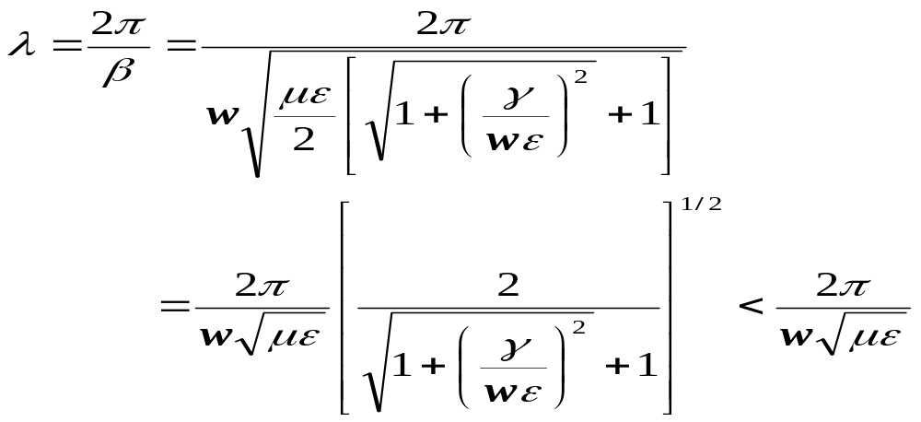
5)波长λ
导电媒质中的波长小于理想介质中的波长
导电媒质中的波长与γ有关，随γ增加而变小
导电媒质中的波长与频率有关，关系复杂

Slide 8
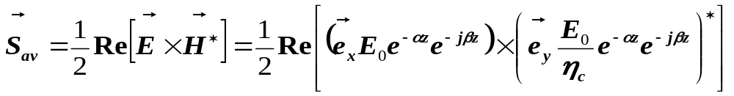
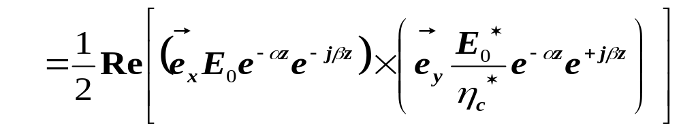
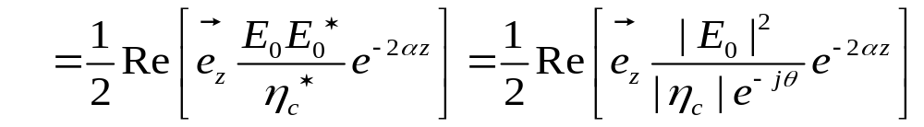
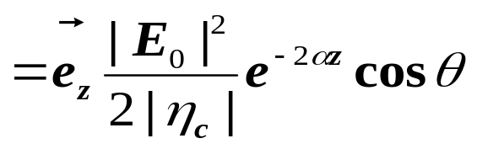
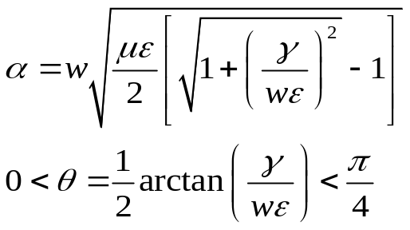

6)能量关系
平均功率流密度
由于热损耗(γ≠0),平均功率流密度沿传播方向按指数规律 衰减。

Slide 9
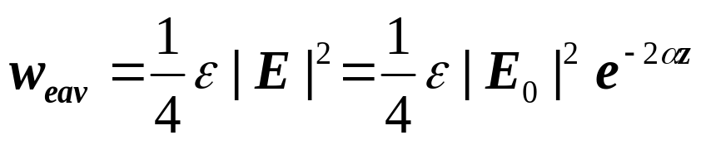
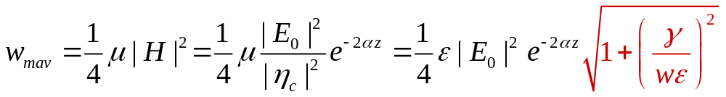
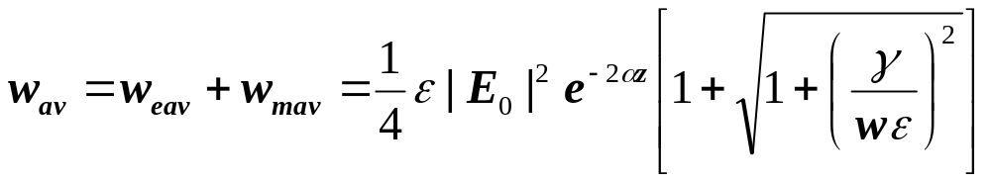
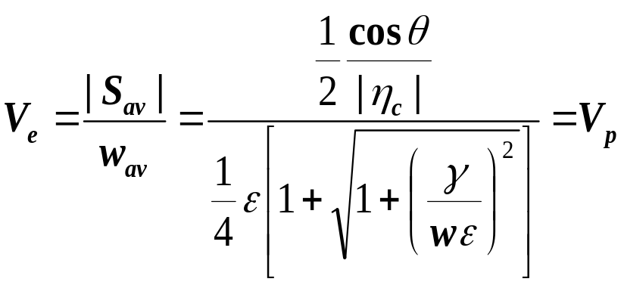
电场和磁场的平均能量密度为：
导电媒质中，磁场的平均能量密度大于电场的平均能量密度，这是由于γ≠0所引起的传导电流激发了附加磁场的结果。
能速
导电媒质中，均匀平面波的能速等于相速。

Slide 10

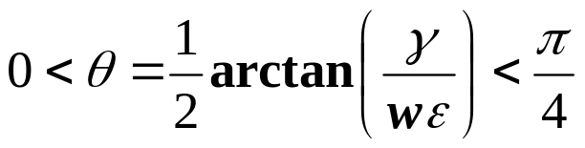
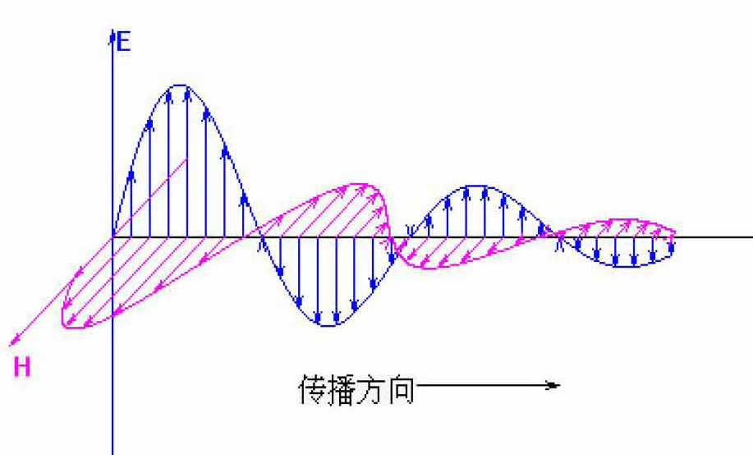
2、基本传播特性
仍为TEM波（横电磁波），即E、H均与波的传播方向垂直，且三者互相垂直，满足右手螺旋关系。
为衰减波，场强随传播距离增加按 指数规律衰减。频率越高，或γ越大，则α越大，衰减越快。
为色散波，导电媒质中相速与频率有关，存在色散现象。
电场相位超前磁场相位
磁场的平均能量密度大于电场的平均能量密度。

Slide 11

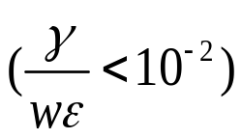
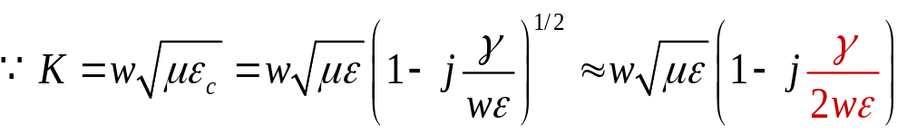
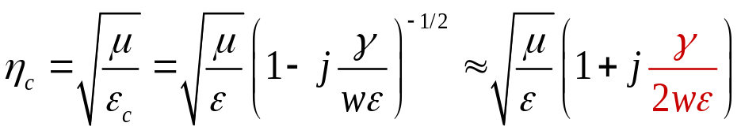

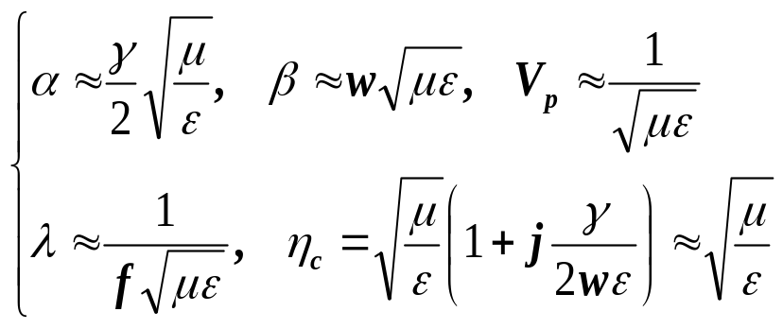
3、媒质导电性对场的影响
媒质导电性由比值 决定，不仅与媒质特性有关，还与频率有关。
(1)良介质
泰勒展开
平面波在良介质中的传播特性与理想介质中的平面波十分相似，只有微弱的损耗引起的衰减，E和H时间相位差极小，近似为0。

Slide 12
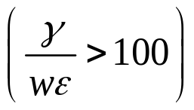
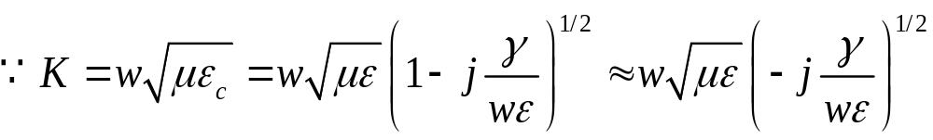
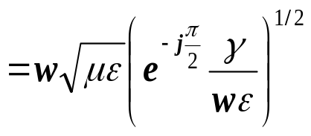
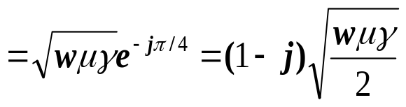
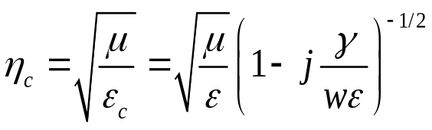
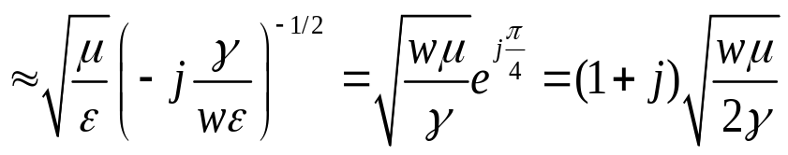
(2)良导体
1可忽略

Slide 13
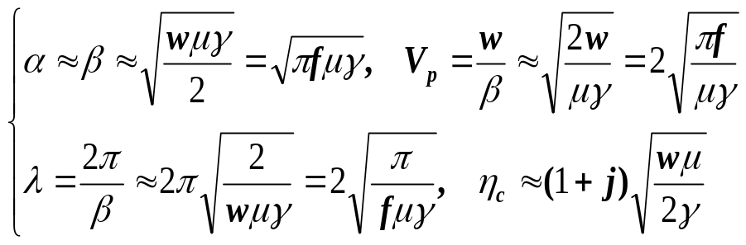
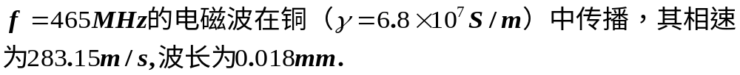
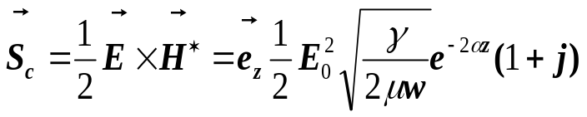
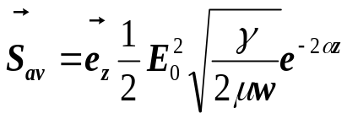


良导体中均匀平面波为色散波
γ越大，电磁波的传播速度越慢，波长越短
单位：西/米
电场相位超前磁场相位π/4，|η_{c}|<<1
w_{m}>>w_{e}
平均功率流密度沿波的传播方向按指数规律 衰减，而场的振幅按 衰减，频率越高，或γ越大，则α越大，衰减越快（趋肤效应）。

Slide 14
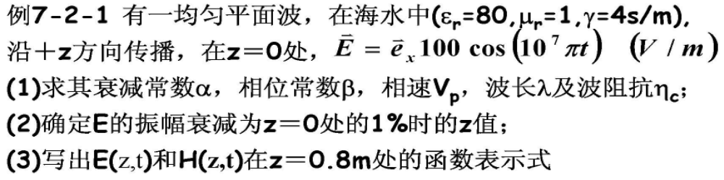





P303
分析：

Slide 15







(2) 确定E的振幅衰减为z＝0处1％时的z值。
(3) 写出E(z,t)和 H(z,t)在z=0.8m处的函数表达式
Notes:
15

Slide 16






解:(1)

Slide 17






(2) 频率为3kHz的电磁波从海平面下侧向海水中传播的平均功率流密度
平均功率密度为：

Slide 18







7.3 沿任意方向传播的均匀平面波
前面讨论中，假定均匀平面波是沿+z方向传播，得到无界媒质中正弦平面波的场矢量可表示为：
等相位面方程为z=常数，是垂直于传播方向的平面
P点处的位置矢量（径） ：
等相位面方程z=常数可表示为：

Slide 19









均匀平面波沿任意方向传播时，场强的表达式
设传播方向单位矢量为
等相位面应垂直于传播方向的平面，即
类似可得，均匀平面波的一般表达式为：
波特性不变

Slide 20






解：（1）
（2）求常数A
由于电场、磁场和传播方向相互垂直

Slide 21




（3）求电场强度复矢量
（4）求波长、平均坡印廷矢量

